Slide 1
Организация безопасности детей в школе
Автор: Делавин Василий Михайлович, учитель ОБЖ
МБОУ СОШ № 2 им. А.С.Пушкина
г.Арзамаса Нижегородской обл.

Slide 2
Безопасность образовательного учреждения – это условия сохранения жизни и здоровья обучающихся, воспитанников и работников, а также материальных ценностей образовательного учреждения от возможных несчастных случаев, пожаров, аварий и других чрезвычайных ситуаций.

Slide 3
Основной целью деятельности является создание безопасных условий для организации учебно-воспитательного процесса, а также повышение уровня пожарной и технической безопасности зданий и оборудования.

Slide 4
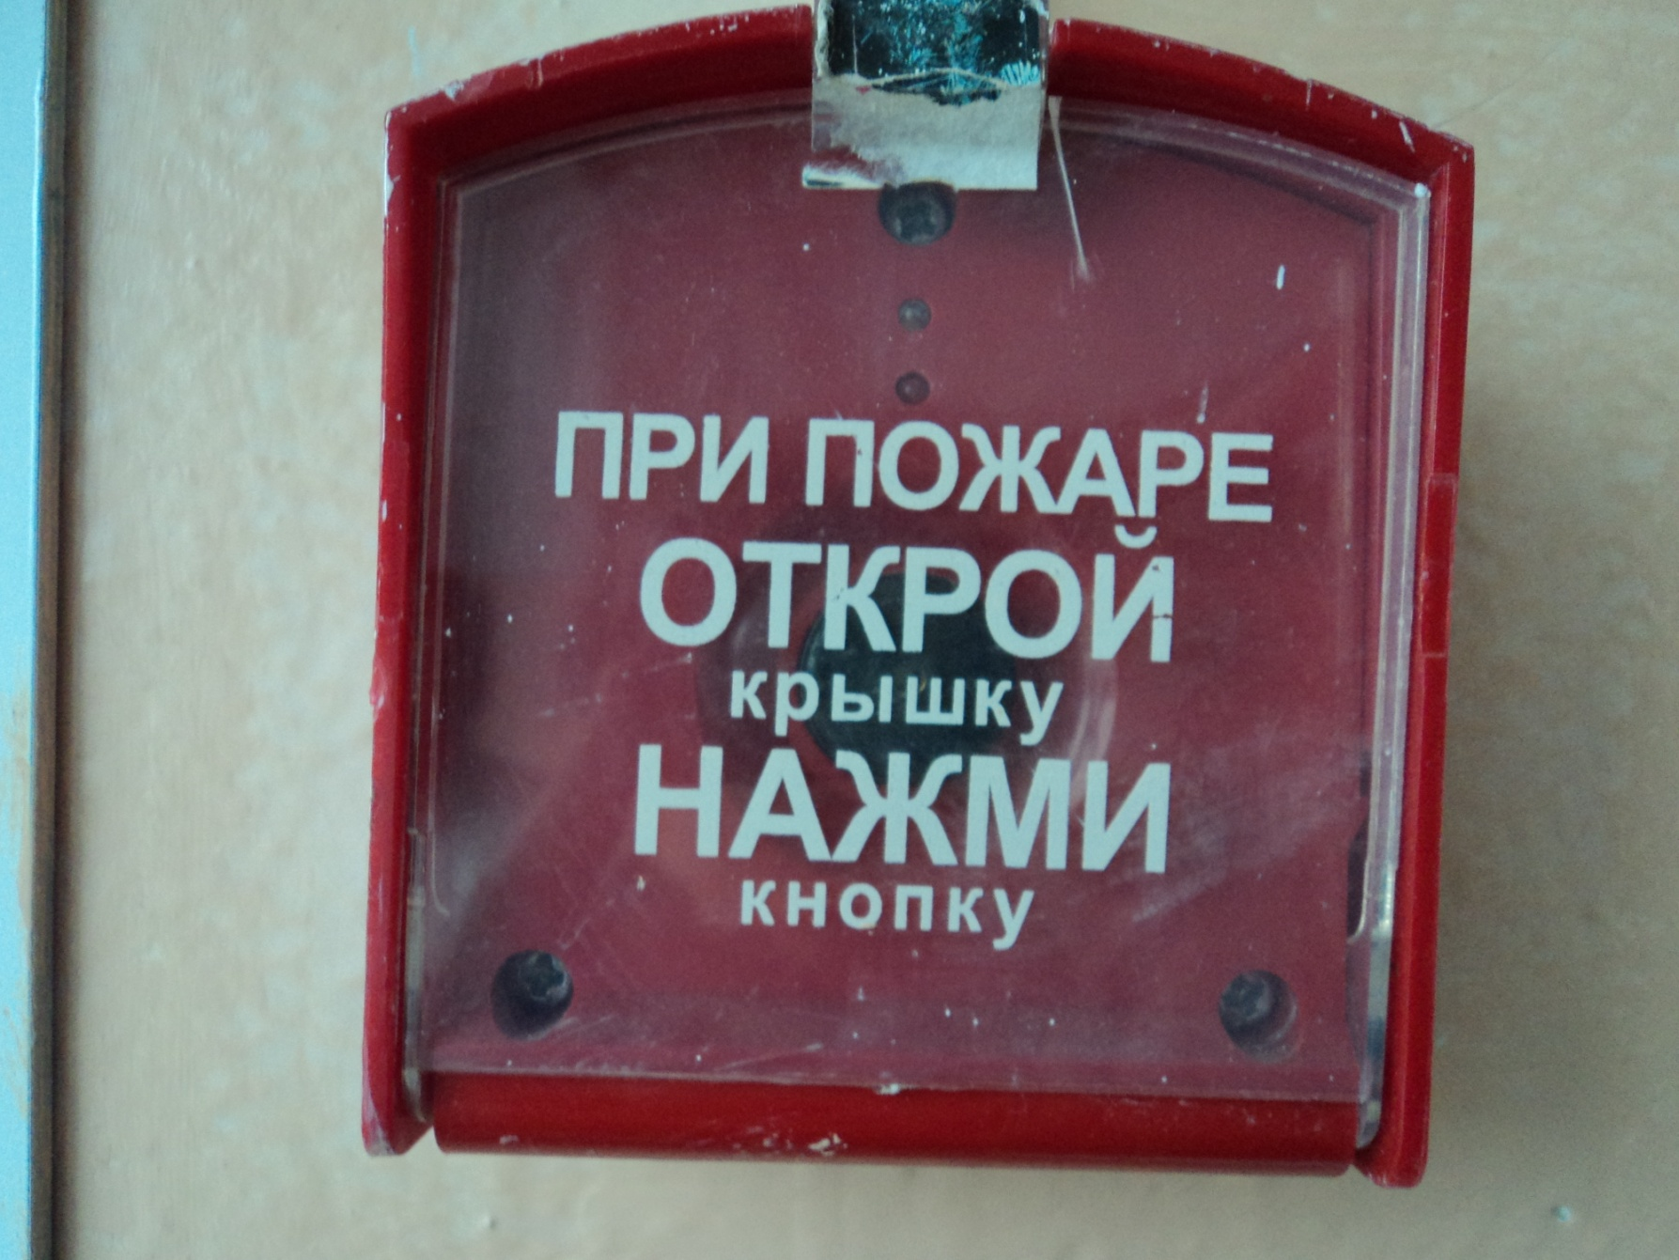

Slide 5
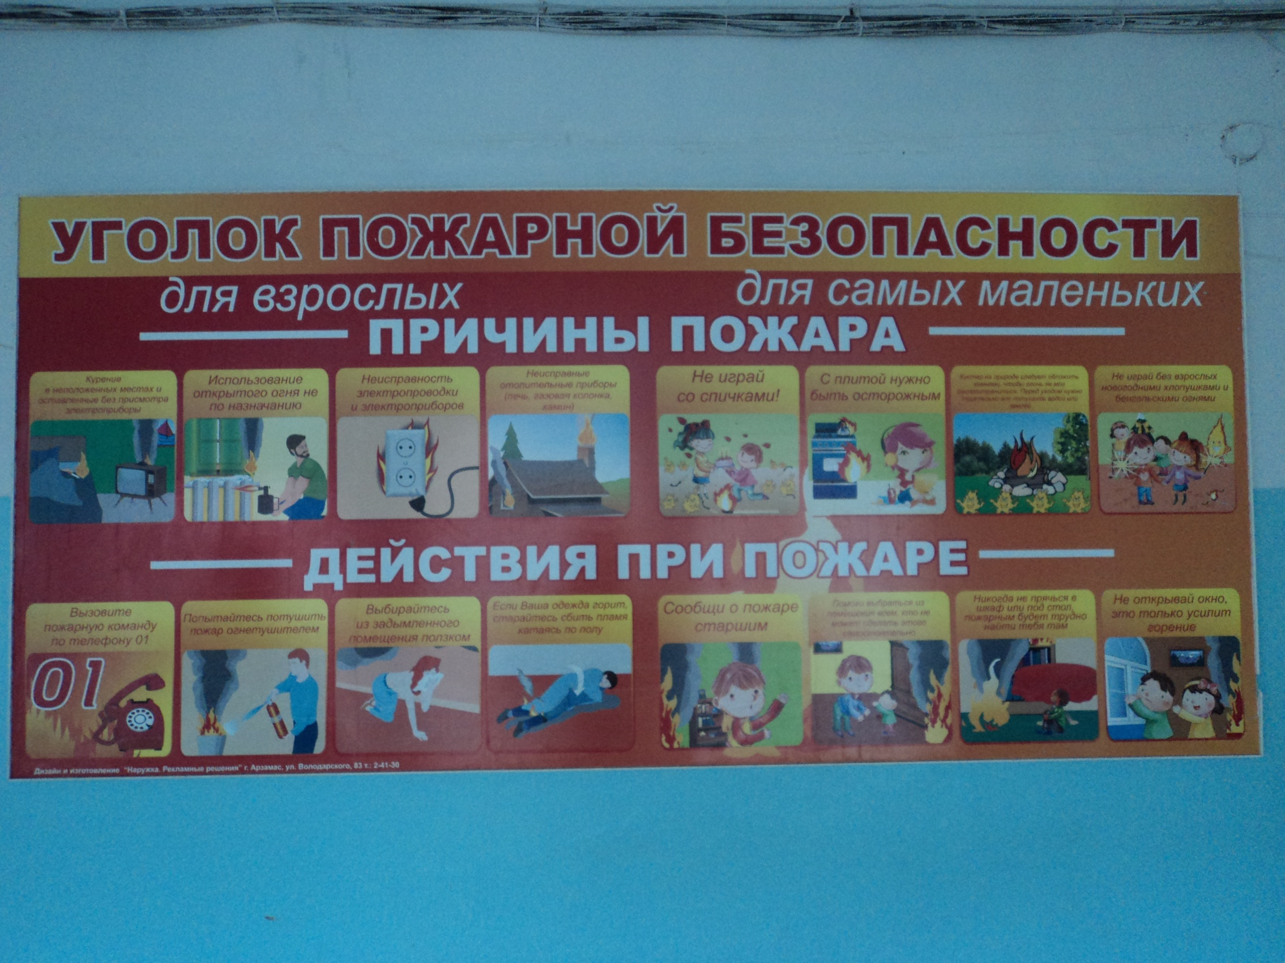

Slide 6
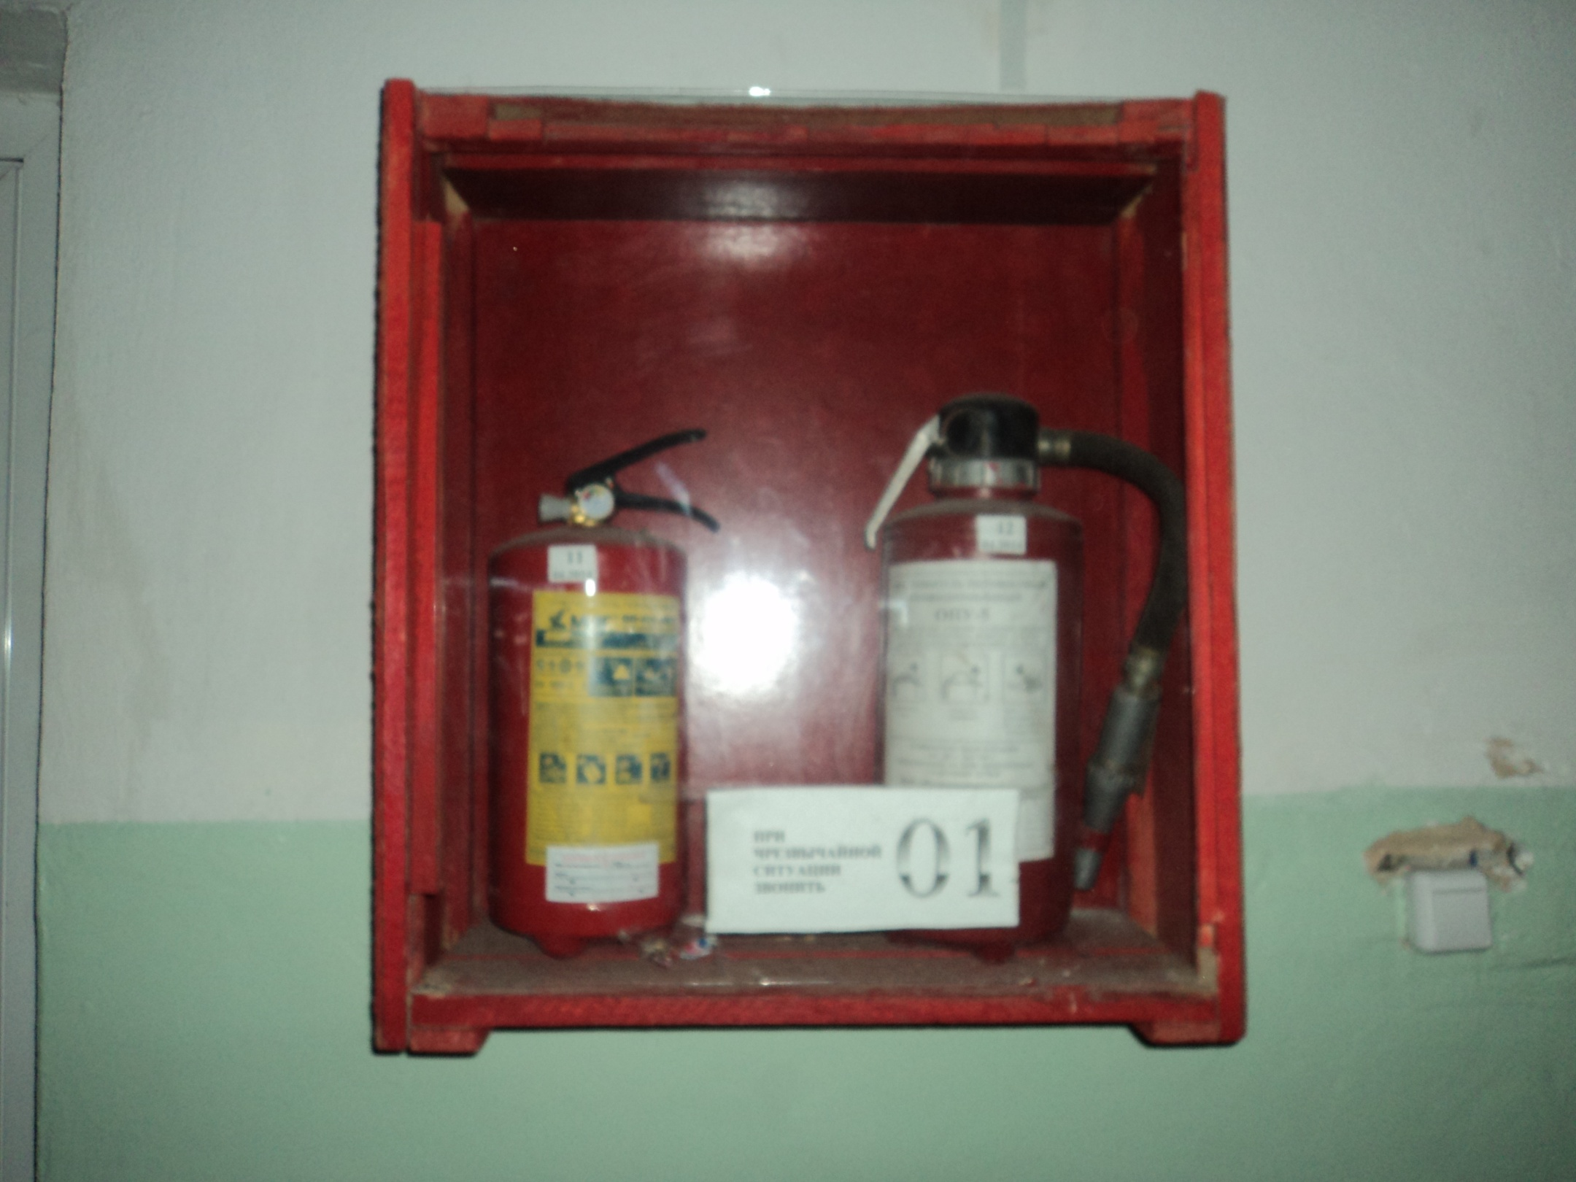

Slide 7
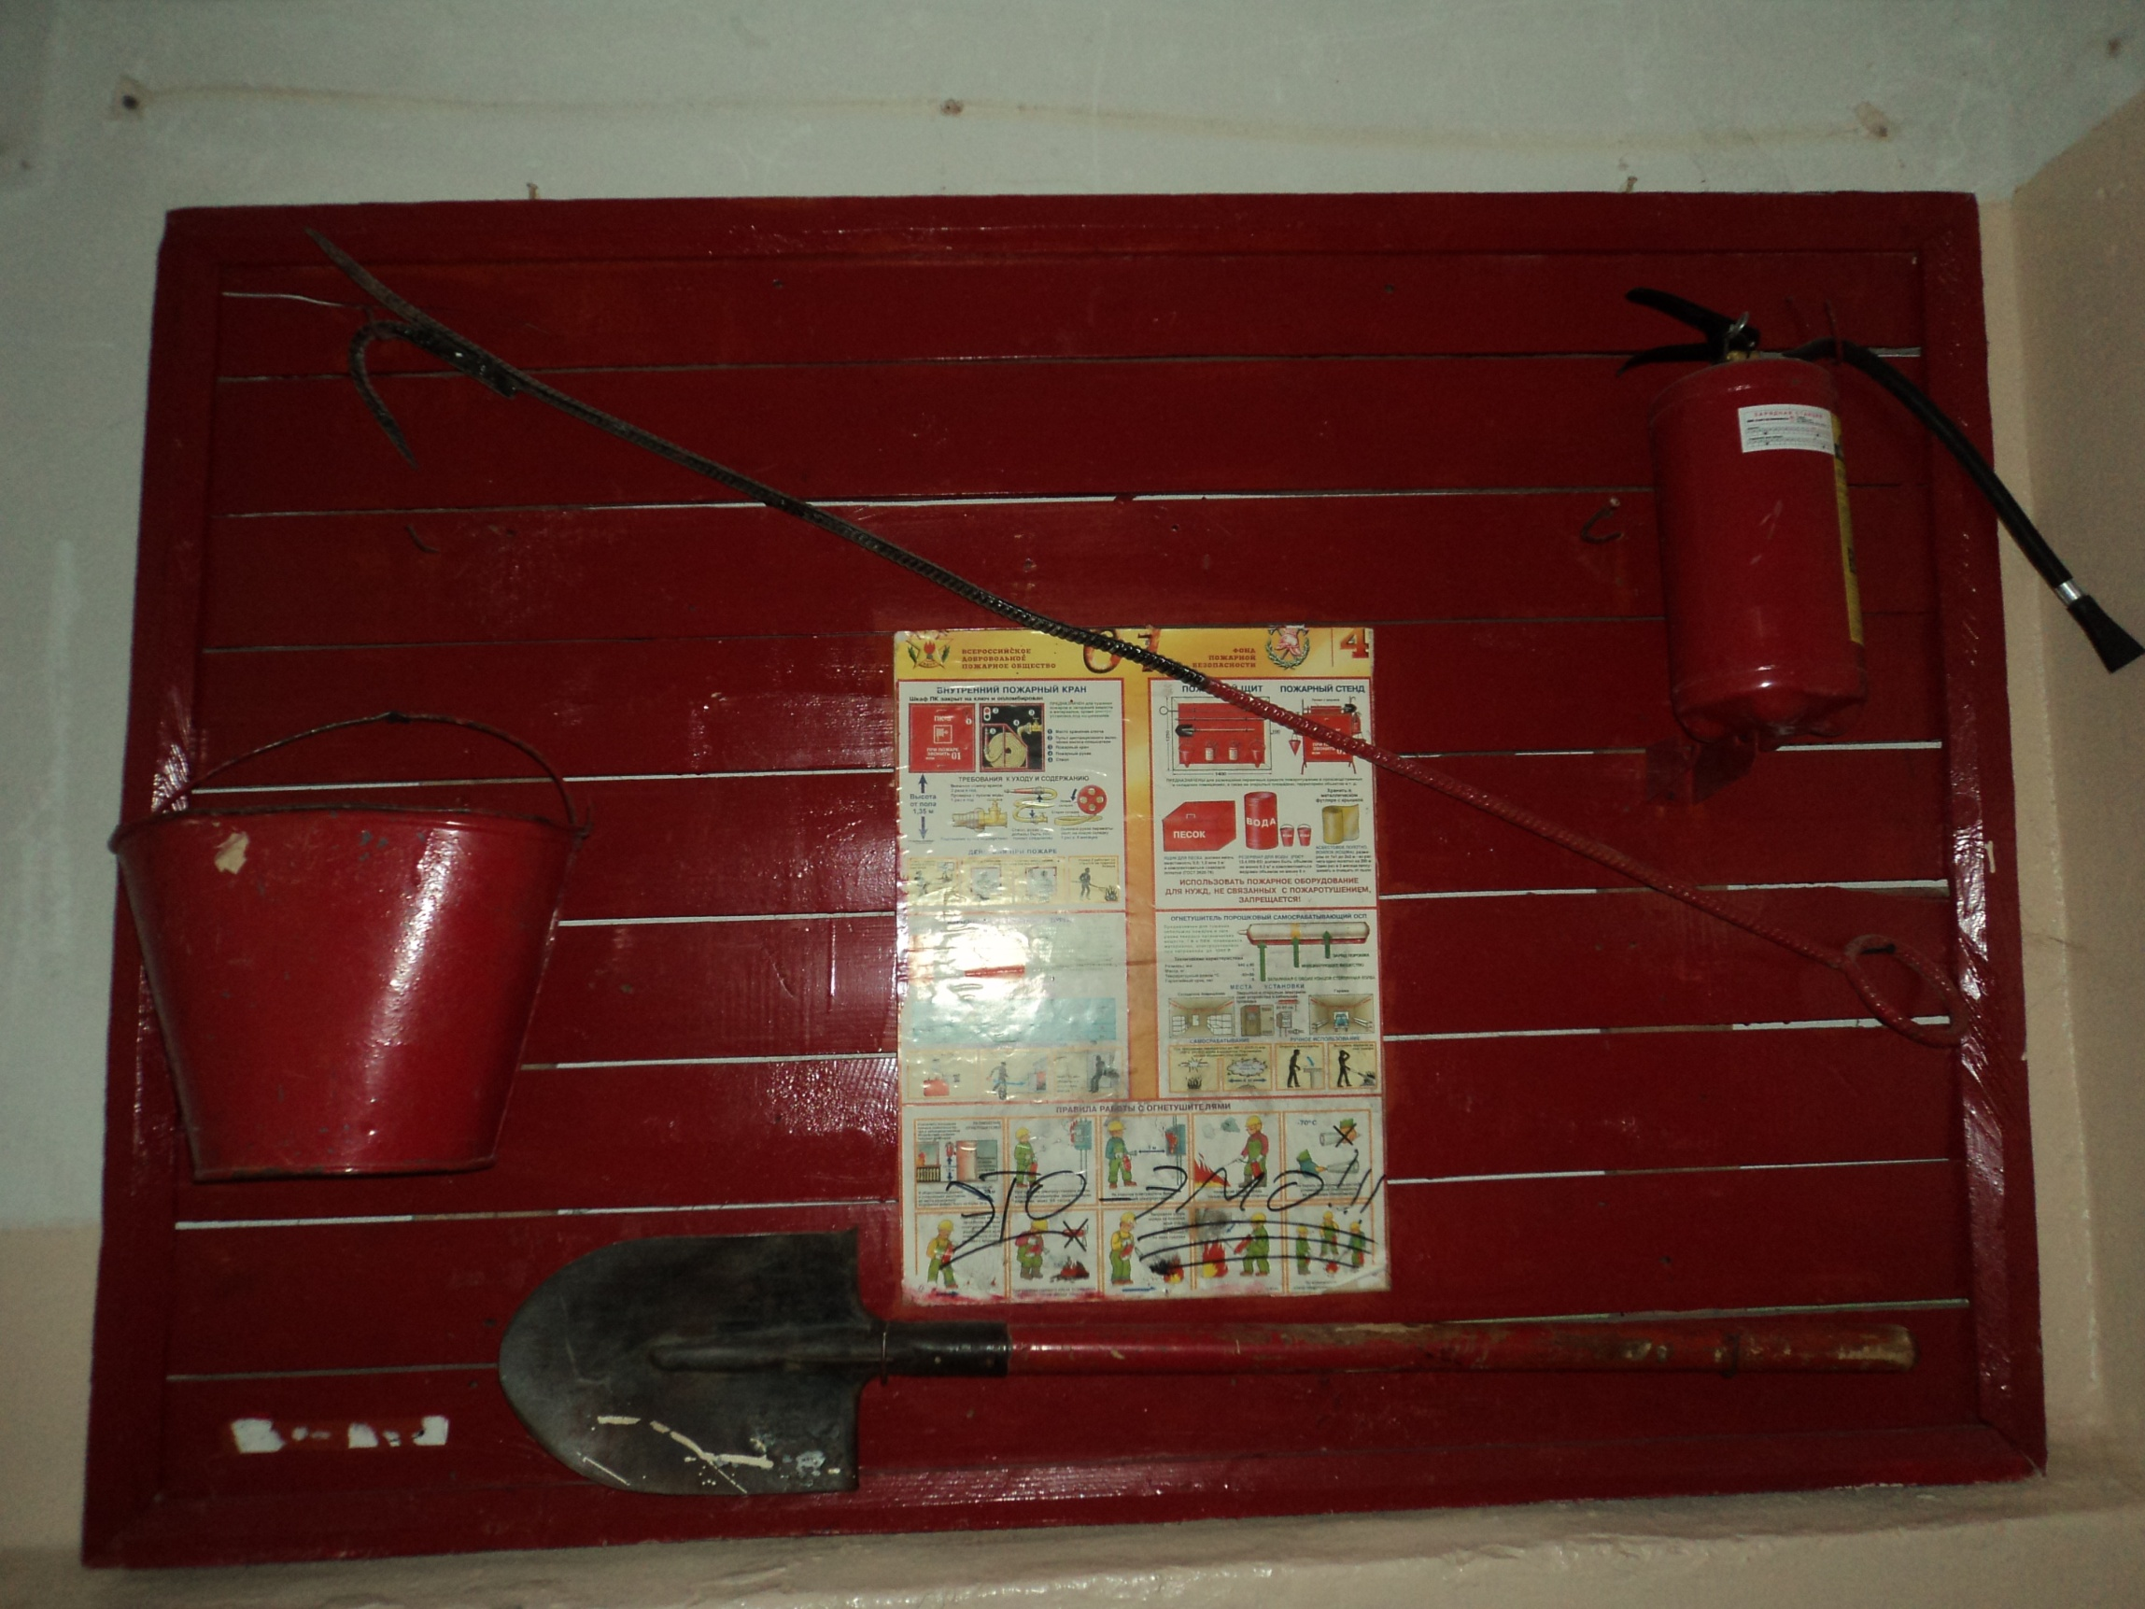

Slide 8
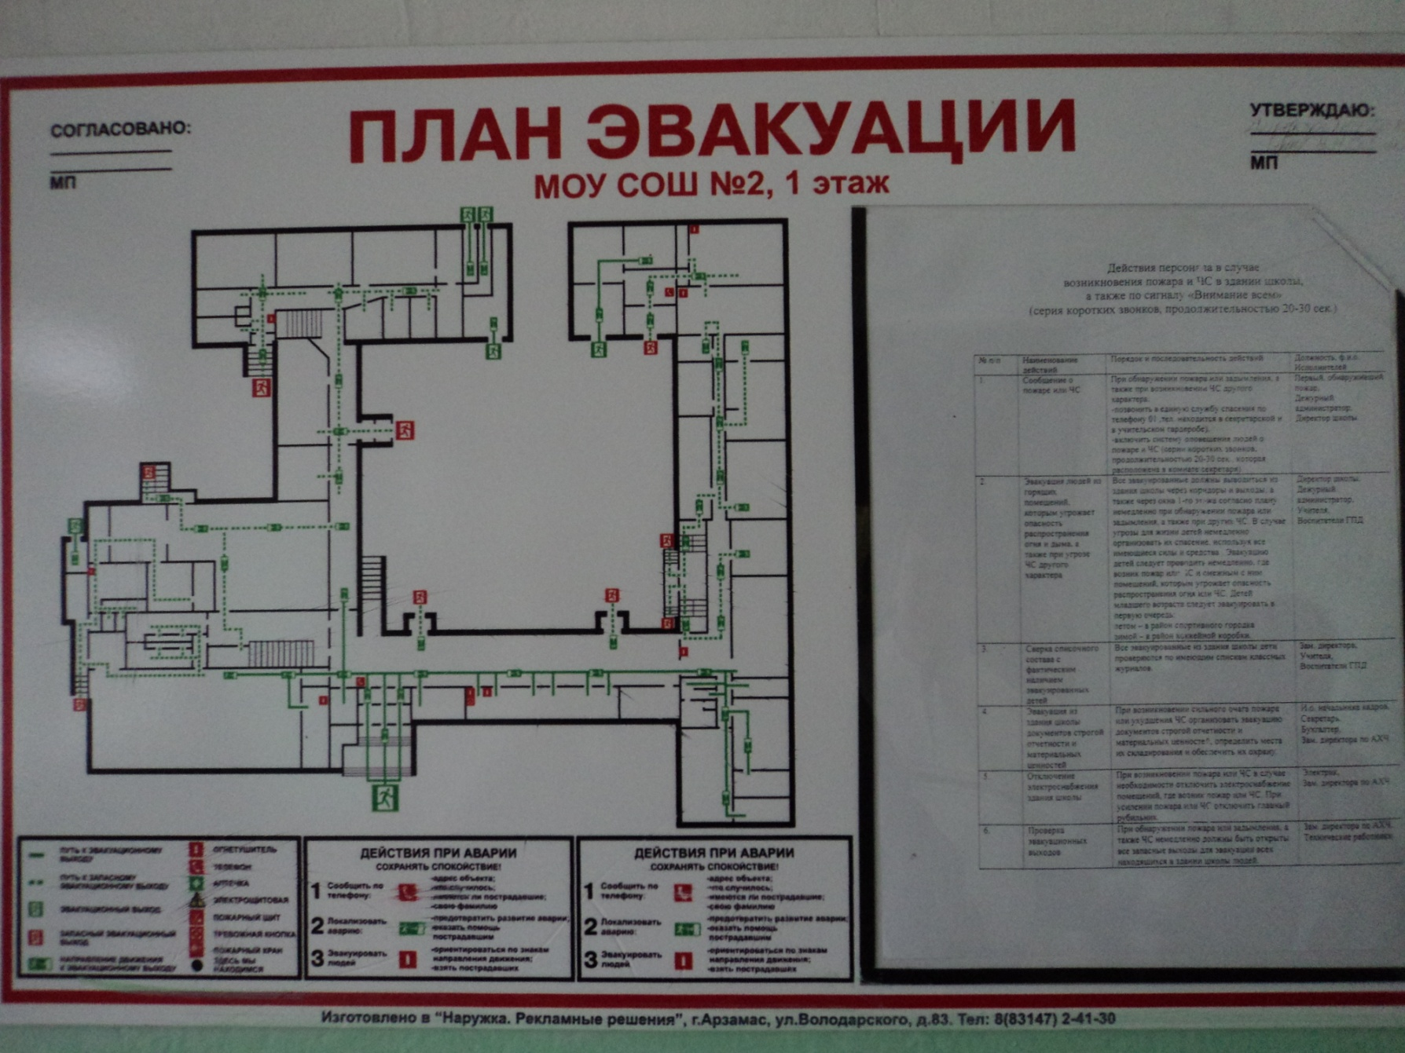

Slide 9
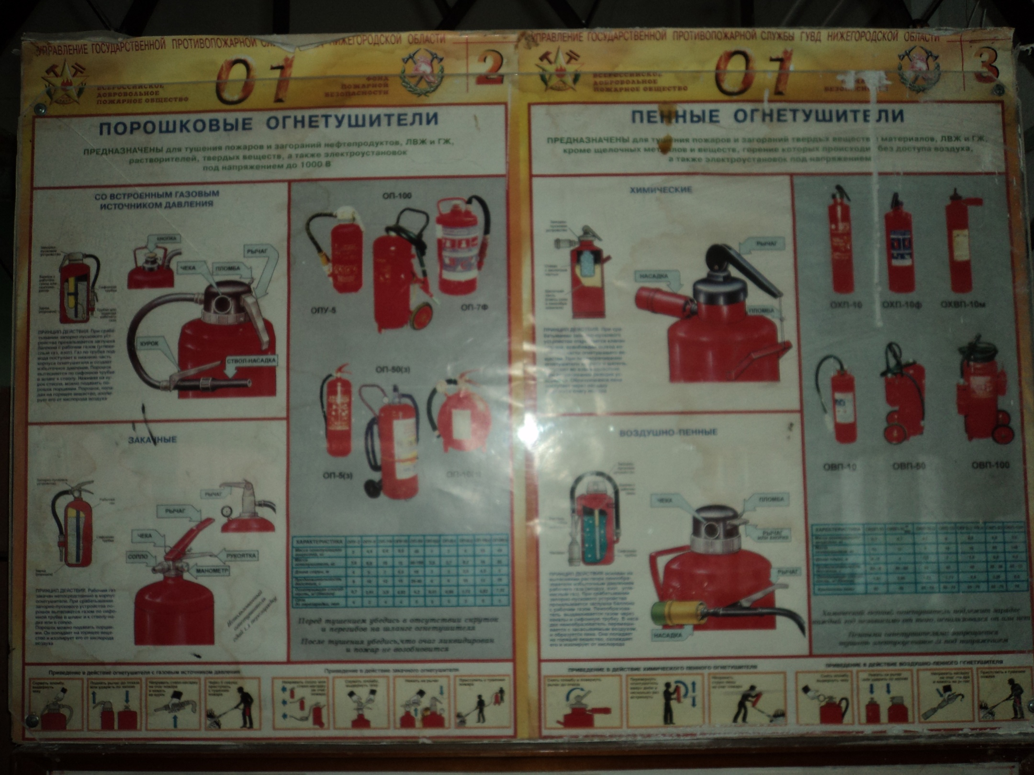

Slide 10
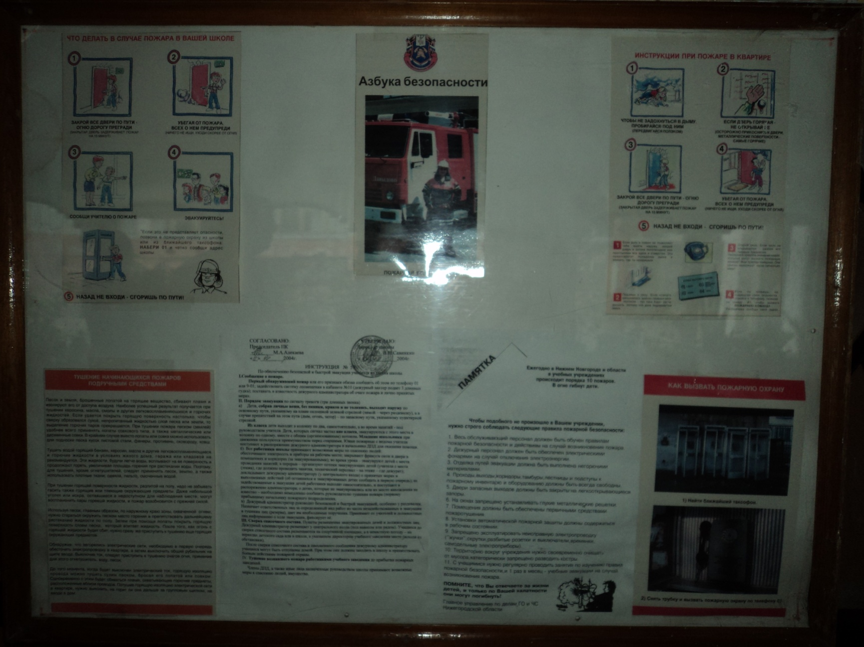

Slide 11
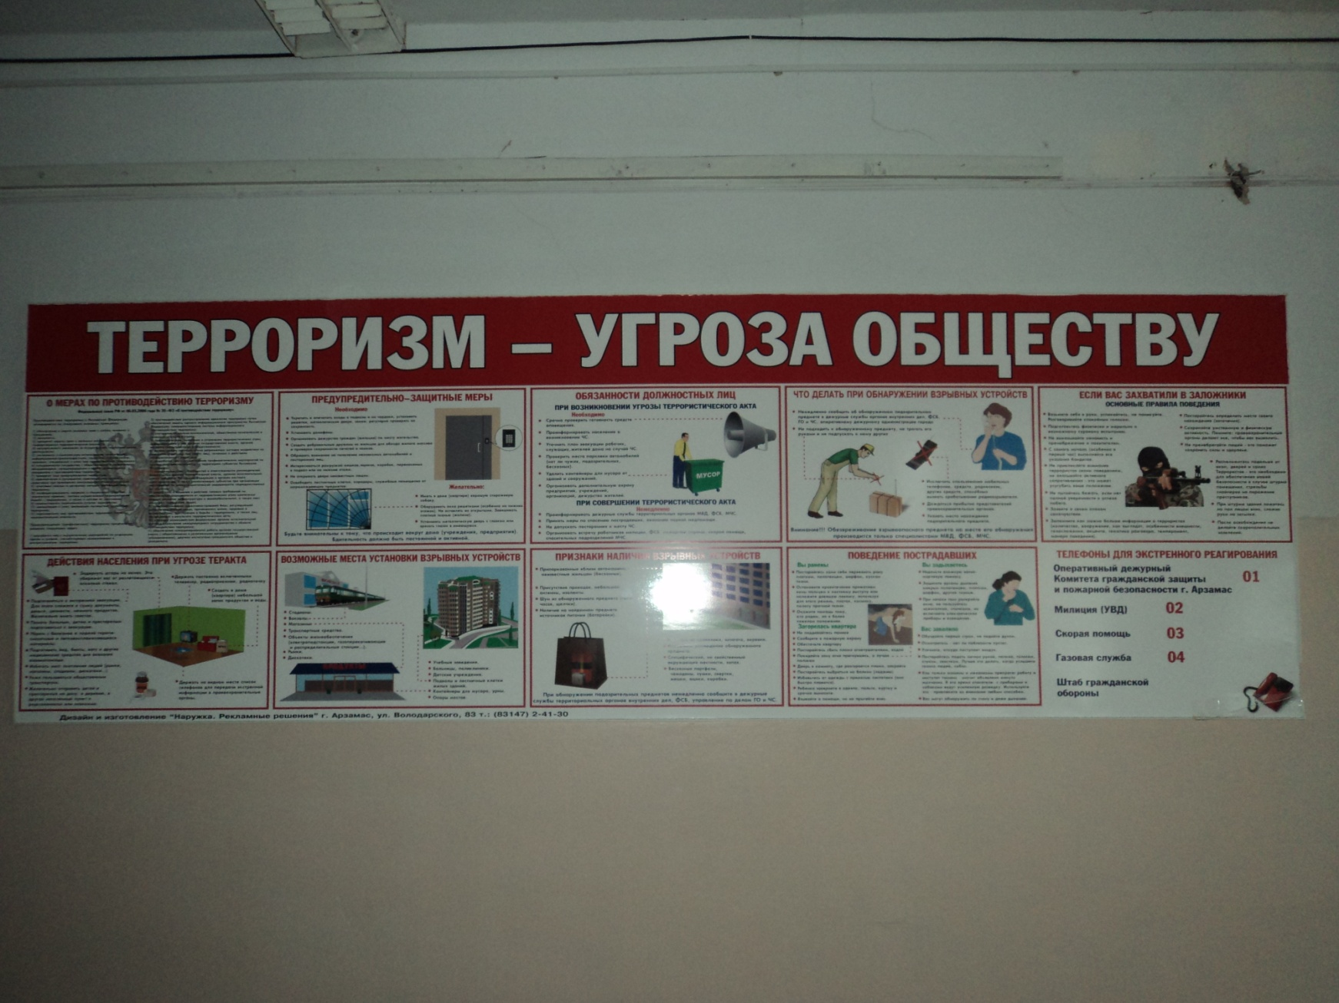

Slide 12
1. Закон Российской Федерации от 05 марта 1992 года № 2446-1 «О безопасности»; 2. Федеральный закон от 06 марта 2006 года № 35-ФЗ «О противодействии терроризму»; 3. Указ Президента РФ от 15 февраля 2006 года № 116 «О мерах по противодействию терроризму»; 4. Постановление Правительства РФ от 15 сентября 1999 года № 1040 «О мерах по противодействию терроризму»; 5. другие федеральные законы, нормативные правовые акты Президента РФ, нормативные правовые акты Правительства РФ, приказы Управления образования.

Slide 13
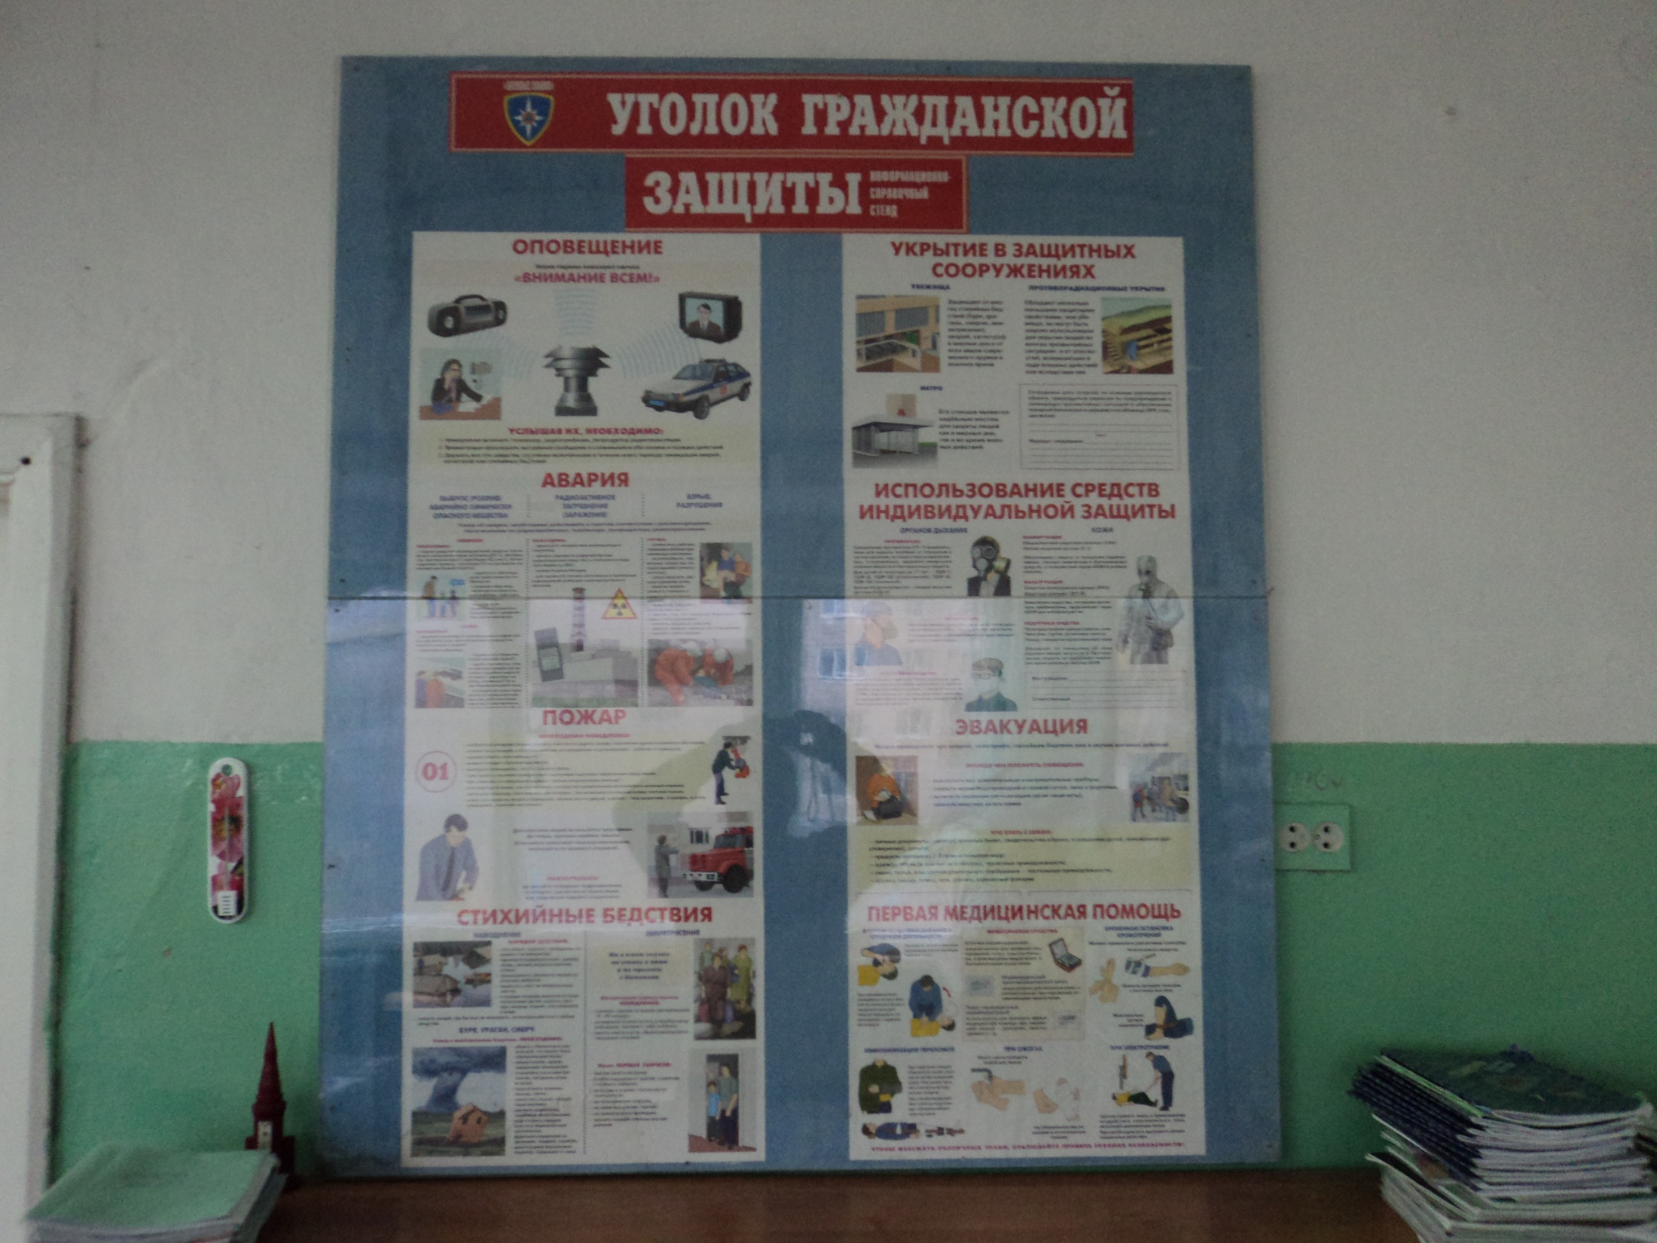

Slide 14
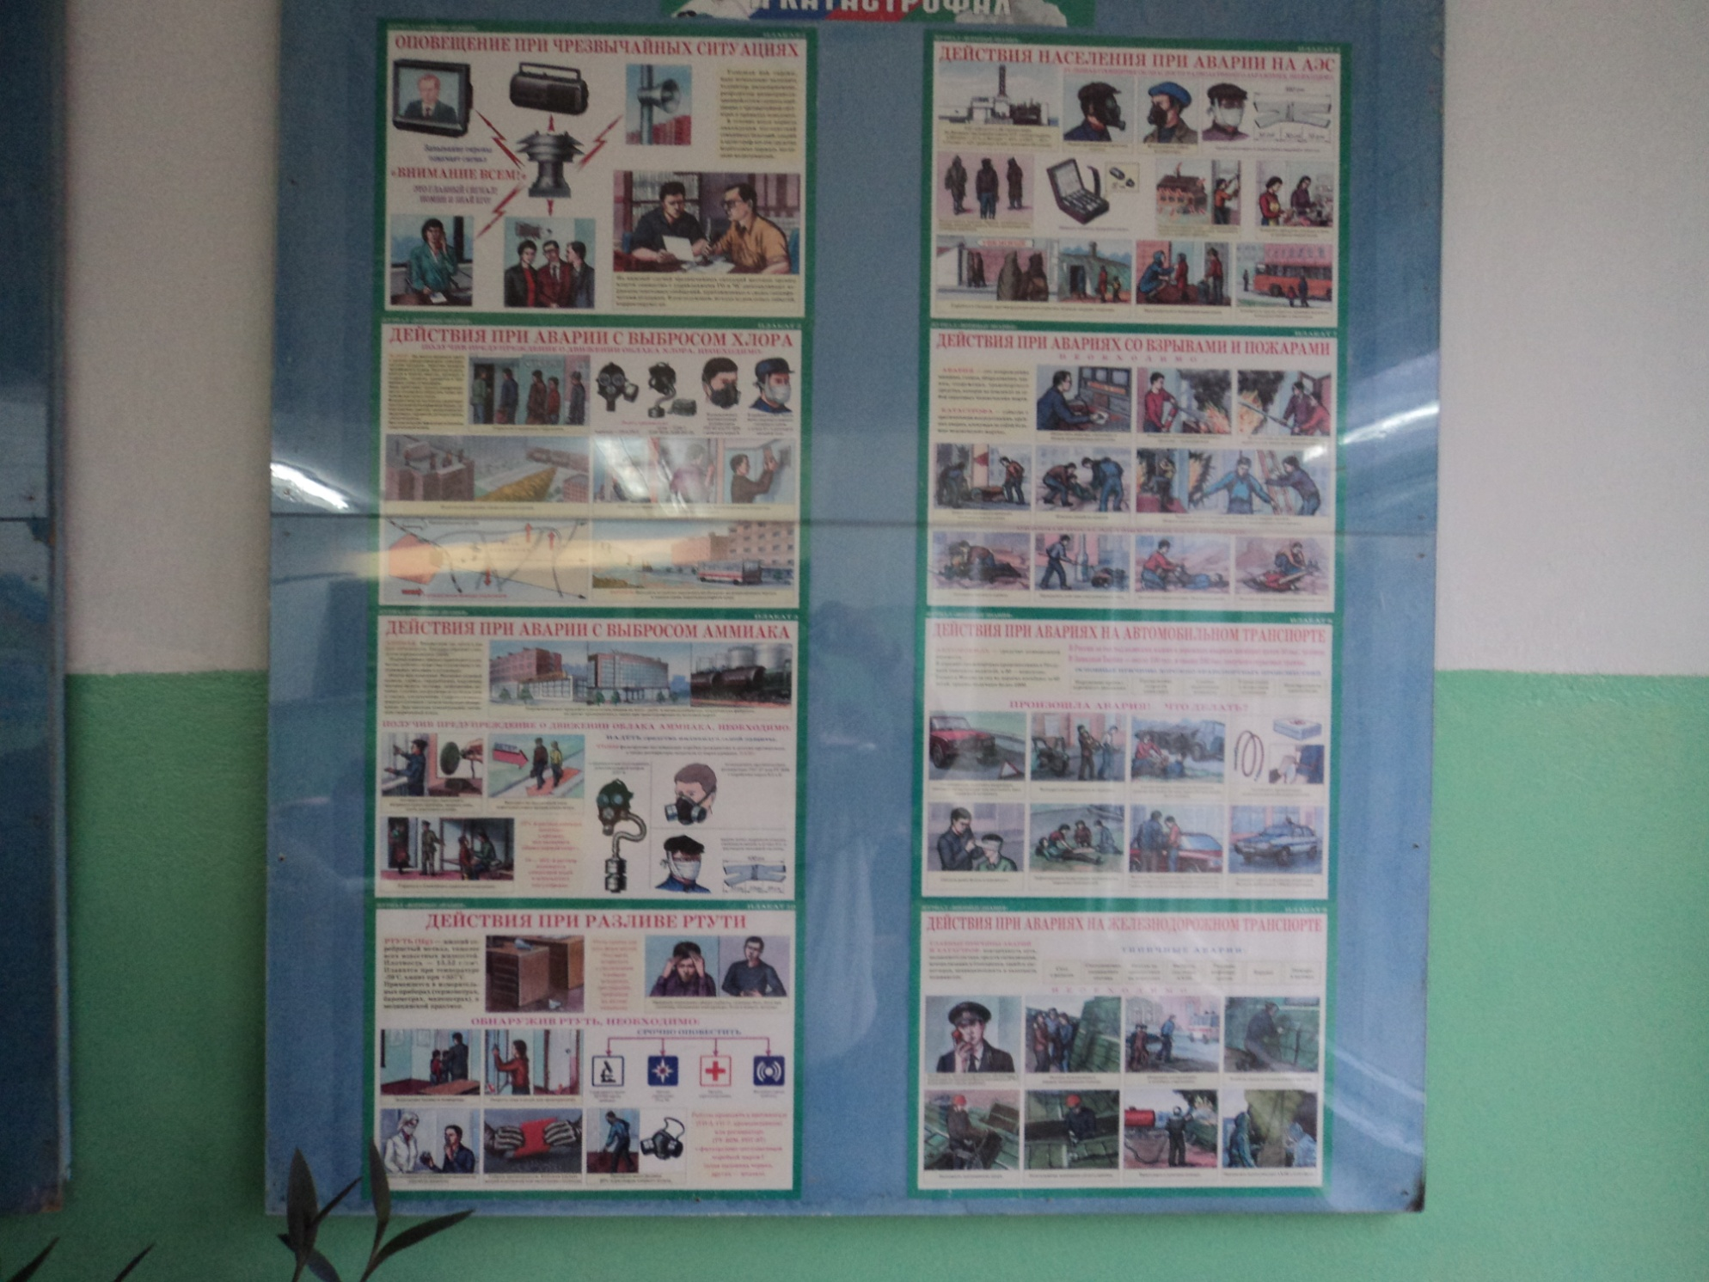

Slide 15
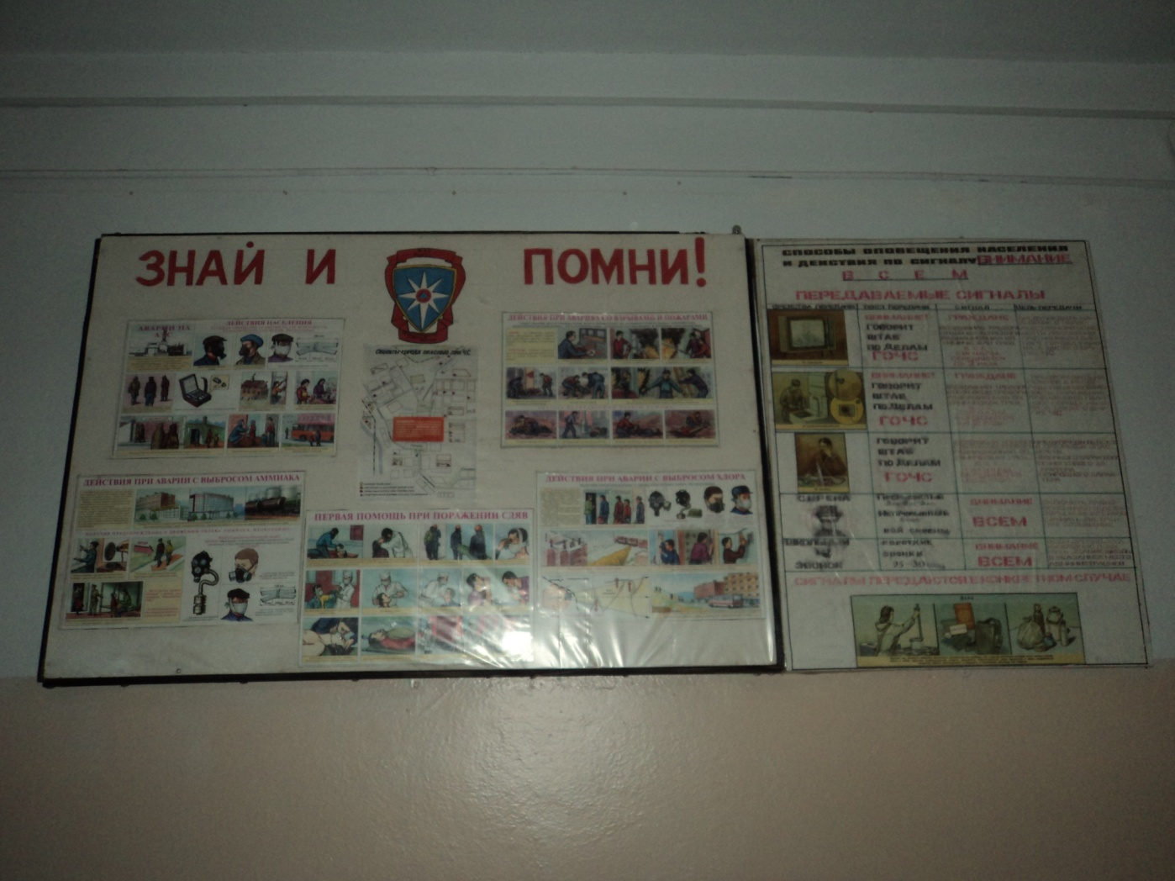

Slide 16
Обучение учащихся правилам безопасной жизнедеятельности Главная задача – научить обучающихся знать и уметь правильно, рационально действовать в различных чрезвычайных ситуациях.

Slide 17
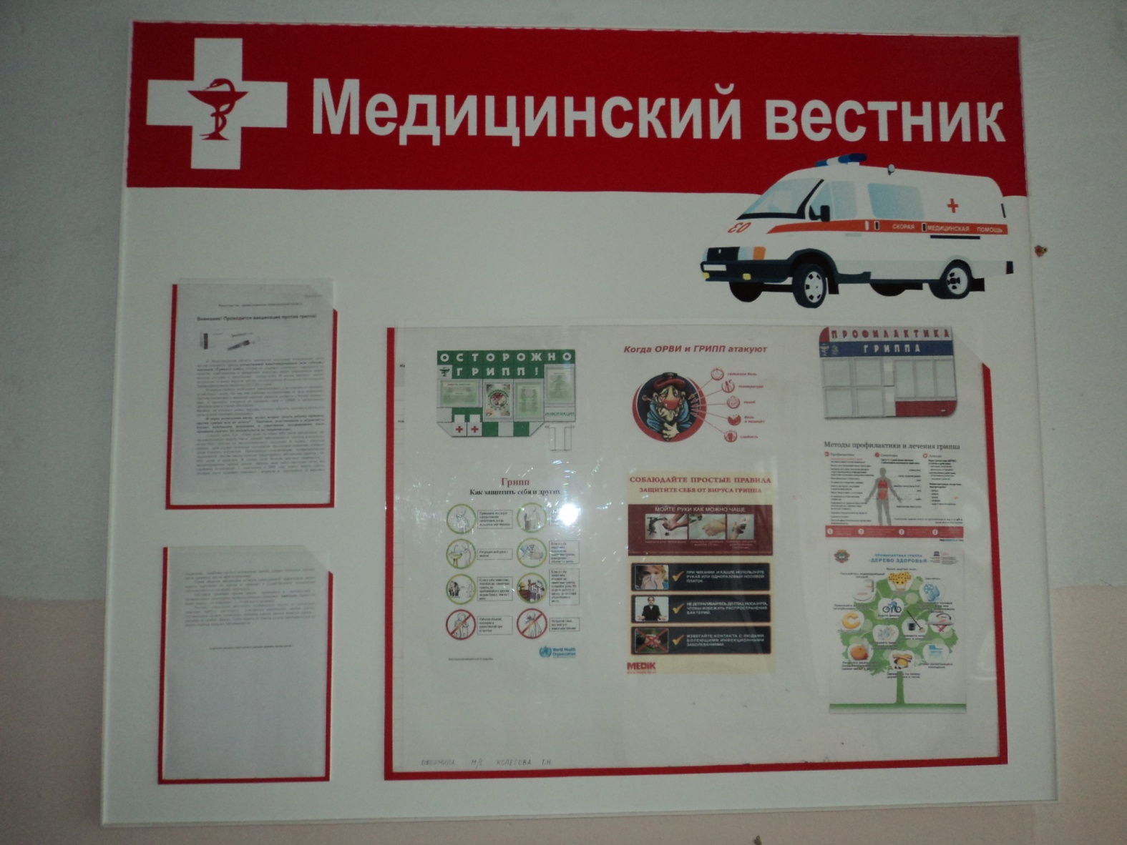
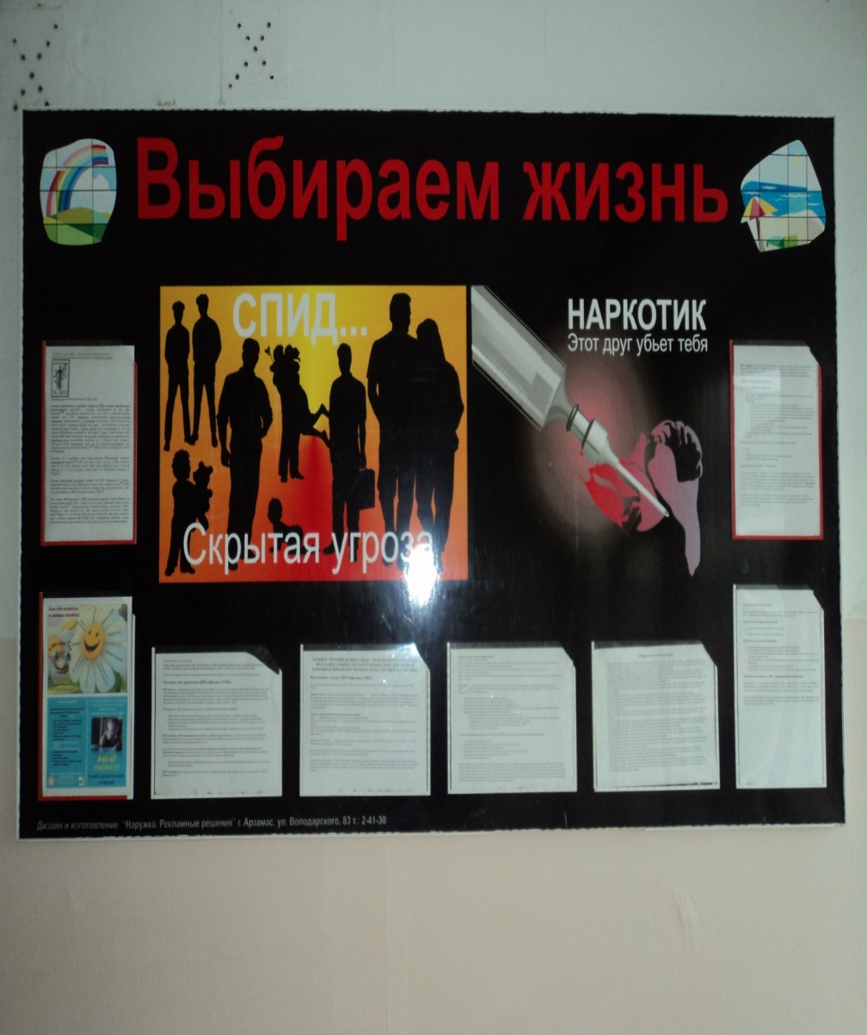

Slide 18
учебные занятия;
занятия общественно-полезным трудом;
экскурсии, походы;
спортивные занятия, соревнования;
кружковые занятия и другие, внешкольные и внеклассные мероприятия.

Slide 19
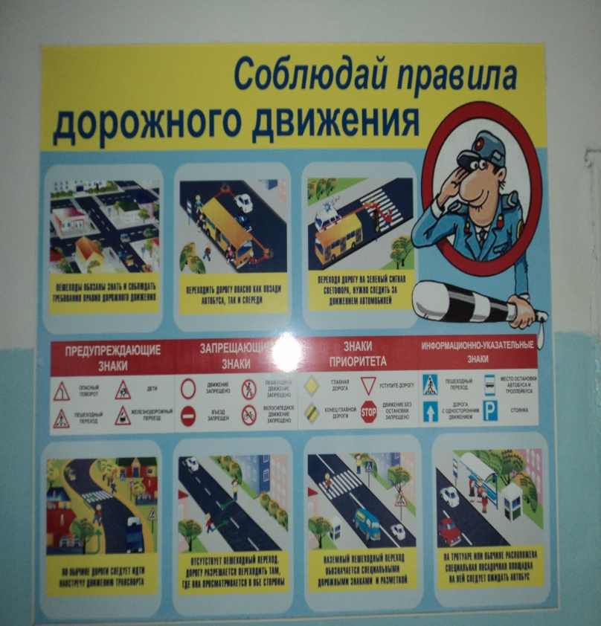
Работа по профилактике дорожно-транспортного травматизма включает:
разработку и реализацию планов проведения классных часов по предупреждению дорожно-транспортного травматизма;
воспитание у детей культуры безопасного поведения на улицах и дорогах;
организацию взаимодействия педагогического коллектива с ГИБДД;
привлечение родительской общественности к работе по предупреждению детского дорожно-транспортного травматизма;
создание учебно-материальной базы по обучению правилам дорожного движения и безопасного поведения на улицах и дорогах;
разработку методических документов по соблюдению ПДД;
учет и анализ всех дорожно-транспортных происшествий с участием учащихся и на их основе принятие соответствующих мер во время учебного процесса.

Slide 20
Статистика ДТП, происшедшими с учащимися школы.
2011/2012 уч.г. | 2008/2009 уч.г. | 2009/2010 уч.г. | 2010/2011 уч.г.
1 | - | 1 | 2

Slide 21
Статистика несчастных случаев с учащимися школы.
 | Во время УВП (оформлены актами Н-2) |  |  |  | Вне УВП
 | Физ-ра | Перемена | Вне классн. | Всего | Шалос ти | Бытовые | Вод ое мы
2011/2012 уч.г. | - | 1 | - | 1 | 5 | - | -
2008/2009 уч.г. | 1 | 3 | - | 4 | 2 | 2 | -
2009/2010 уч.г. | - | 2 | 1 | 3 | 2 | 3 | -
2010/2011 уч.г. | - | - | - | - | 2 | 2 | -

Slide 22
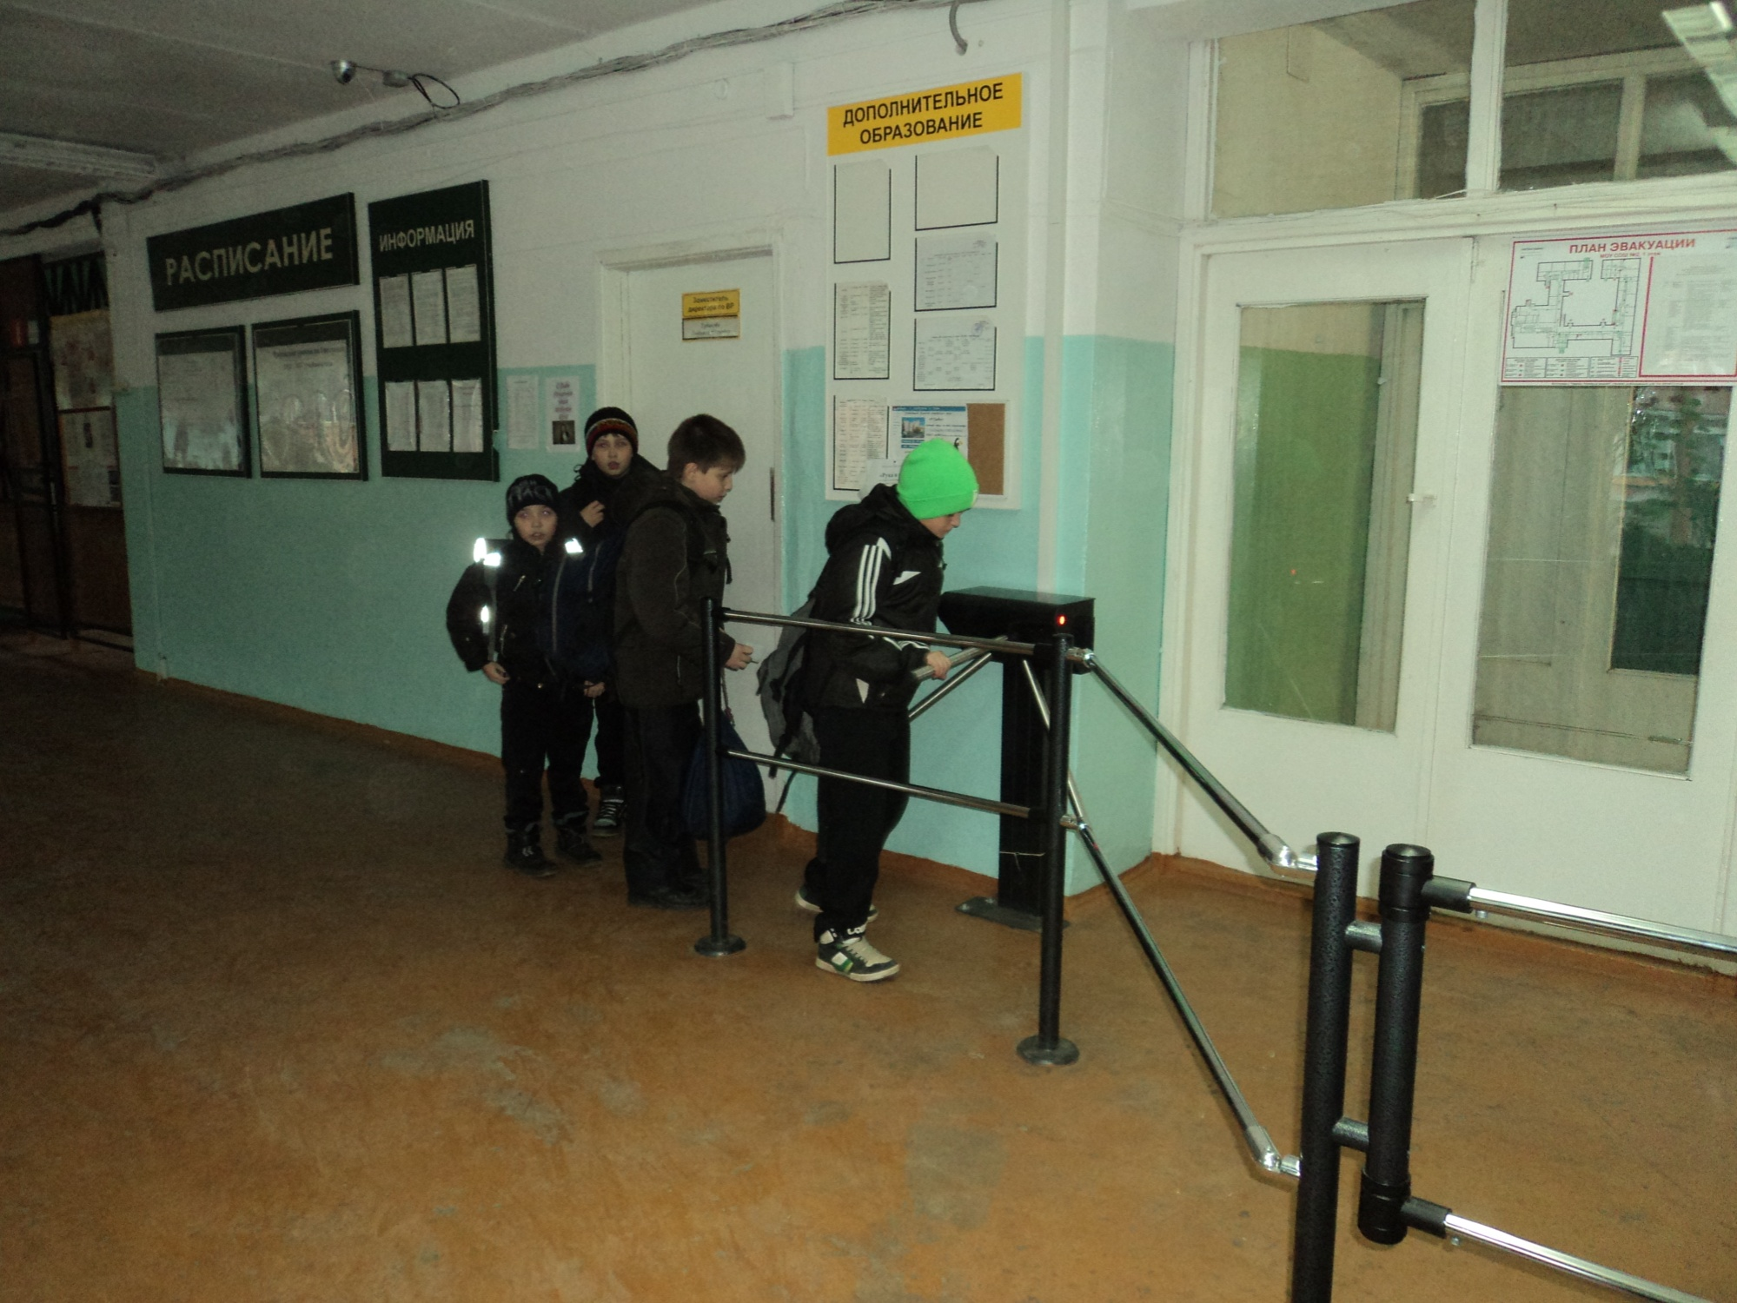

Slide 23
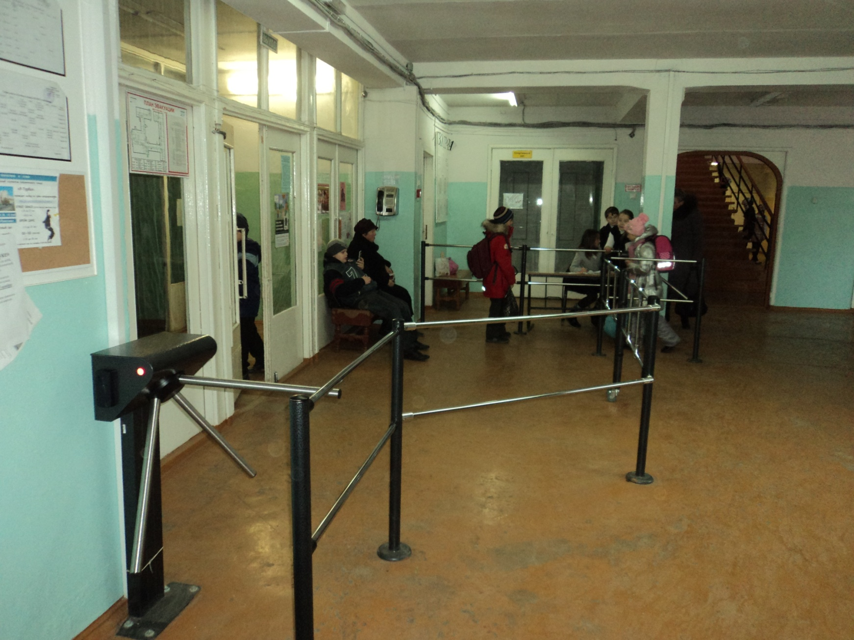

Slide 24
Спасибо за внимание!

